Slide 1
ՀՀ Լոռու մարզ ՊՈԱԿ Նորաշենի միջնակարգ դպրոց 7-րդ դասարան

Slide 2
2023-2024 ուս տարի

Slide 3
Ղեկավար՝ Մեհրի Գրիգորյան Մենթոր՝ Ռուզաննա Սուքիասյան
Նախագծային աշխատանք

Slide 4
Նախագծի թեմա՝ «‎Արտարժույթի վարքը ՀՀ-ում»

Slide 5
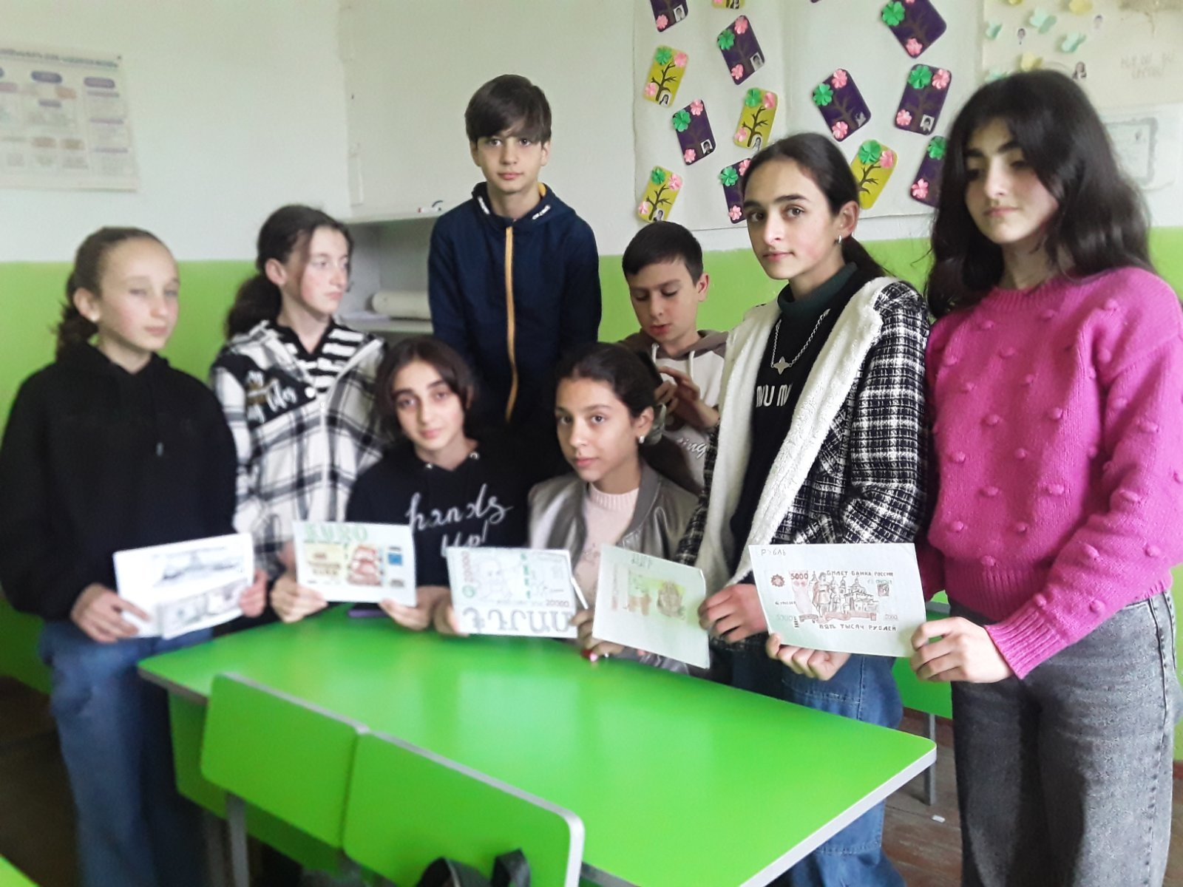

Slide 7
Եվրոն 320միլիոն եվրոպացիների համար ընդհանուր դրամական միավոր է:Եվրոն ներկայացվել է համաշխարհային ֆինանսական շուկային դրամական արժեք 1999թ. ,իսկ 2002թ. Հունվարի 1-ին շրջանառության դուրս եկան թղթադրամներ և մետաղադրամներ: Եվրոն փոխարինեց Եվրոպական դրամական միավորին որն օգտագործվում էր եվրոպական դրամական համակարգում 1979-1998թթ.:Եվրոն կառավարվում է Եվրոպական կենտրանական բանկի կողմից, որը գտնվում է Ֆրանկ Ֆորտում :Եվրոն թողարկվում է 5;10;20;50;100;200;500 արժողությամբ թղթադրամներով:

Slide 8
ԱՄՆ դոլարը առավել հաճախ օգտագործվում է միջազգային գործարքներում, ինչով պայմանավորված այն հանդիսանում է հիմնական պահուստային արժույթ: 1971թ.-ից հետո որոշ երկրներում այն օգտագործվում է որպես պաշտոնական արժույթ, իսկ շատ այլ երկրներում այն օգտագործվում է որպես միակ արժույթ : 2018թ.-ի հունիսի 27-ի դրությամբ,շրջանառության մեջ է եղել մոտ 1,67 տրիլիոն դոլար,որից 1,62 տրիլիոն դոլարը դաշնության պահուստային թղթադրամներով:Ներկայումս ԱՄՆ թղթադրամը պատրաստվում է բամբակի մանրաթելերից, ի տարբերություն շատ հաճախ հանդիպող թղթի,որը պատրաստվում է փայտի տաշեղներից: Դոլարը տարբեր երկրներում արտադրվել և շրջանառության մեջ է բաց թողվել թղթադրամի և մետաղադրամի տեսքով:Շատ երկրներում այն շրջանառությունից դուրս է եկել զանազան պատճառներով:՚Դոլար բառը գերմանական թալեր դրամի անվան անգլիականացված ձևն է:Թալերը համատարած դրամական միավոր էր միջնադարյան գերմանական պետություններում և ամբողջ Արևմտյան Եվրոպայում ընդհանրապես, այդ թվում այն ճանաչված էրԱնգլիայում:Ժամանակակից աշխարհում դոլար անունը համբավ է ձեռք բերել մասնավորապես ԱՄՆ դոլարի շնորհիվ, որը դոլար անվանումը կարող տարադրամներից ամենատարածվածը և ամենաճանաչվածն է:Շրջանառության մեջ է գտնվում դոլարը 1;2;5;20;10;50;100; թղթադրամներով:

Slide 9
Ռուբլին Ռուսաստանի դրամական միավորն է: Օգտագործվում է նաև Աբխազիայում և Հարավային Օսիայում:Ռուսական ռուբլիի տառային կոդը առաջին SO 4217 ստանդարտում RUB-ն ,թվայինը 643:Ռուսաստանում ռուբլին գործածվում է դեռևս 13-րդ դարից:Այժմյան ռուսական ռուբլին փաստացի հայտնվել է 1991թ. Դեկտեմբերի սովետական ռուբլիի հետ,որը մնաց մինչև 1993թ.:1992-1993թթ. Թղթադրամների վրա, այնտեղ,որտեղ առաջ Լենինն էր, այժմ պատկերված է Մոսկովյան Կրեմլը:1996թ. Թղթադրամների վրա սկսեց պատկերել ռուսական քաղաքները: 1997թ. Թղթադրամներ .5 ռուբլիանոց թղթադրամն այլևս չի տպագրվում,թեև մնում է որպես վճարման միջոց: . 10 ռուբլիանոց թղթադրամը 2012թ.-ից դուրս չեկավ գործածությունից,չնայած որ 2009թ. Հոկտեմբերի 1-ից գործածության մեջ մտավ 10 ռուբլիանոց մետաղադրամը: 1992-1993թթ, մետաղադրամներ: 1992թ. Վերջերից հայտնվեցին ներկայիս ռուսական ռուբլիի մետաղադրամները: 1;5;10;50 և 100ռուբլիի արժողությամբ: Ռուբլիի նշանը ռուսական գրի էվոլյուցիայի արդյունքում առաջացած rubl, բառի կրճատումն է որը օգտագործվում է 17-րդ դարի երկրորդ կեսից 19-րդ դարի երկրորդ կեսը:

Slide 10
Լարի-Վրաստանի դրամական միավորը:Լարիի մանրը թեթրին է,1լարին 100թեթրին է:Հիշատակային և հոբելյանական, ինչպես նաև ներդրամային մետաղադրամները,թողարկում են Վրաստանի ազգային բանկի կողմից:Թողարկված առաջին հուշադրամն է -- Երկրորդ Համաշխարհային պատերազմում տարած հաղթանակի 50-ամյակ---մետաղադրամը:Ամենափոքր և ամենամեծ մետաղադրամները 10 և 1000 լարի անվանական արժեքներով –Ոսկե գեղմ- ներդրումային ոսկե դրամներ են համապատասխան քաշերով.Վրաստանի հուշադրամների հեղինակներն են գլխավորապես վրացի նկարիչ-դիզայները՝ Մամուկա Գոնգացե,Էմիր Բուրջանաձե,Թինաթին Տեվաձե,Վիքստորիա Քութաթելաձե,Թեմուր Աբիաձե,ինչպես նաև՝ լեհ նկարիչ- դիզայներ Ռոբերտ Կութուվիչը:Ի տարբերություն հիմնական շրջանառվող մետաղադրամների հիշատակային և հոբելյանական մետաղադրամները ունեն հավաքորդական կամ ներդրումային նշանակություն:

Slide 11
2000 դրամի վրա Տիգրան Պետրոսյանի դիմանկարն է,որի ֆոնին հատվածներ են շախմատի 9-րդ չեմպիոնի հաղթական խաղերից և շախմատի արքայի թագադրման տեսարանը: Հայկական դրամ,Հայաստանի ազգային արժույթ:Դրամի արտադրյալը լուման է՝1դրամը հավասար է 100 լումայի հարաբերակցությամբ: Դրամը հատուկ ապրանք է և ցանկացած ապրանքի նման այն նույնպես ունի Ծննդյան օր:Հայկական դրամի ծնունդը նոյեմբերի 22-ին է:1993թ.-ին հենց այդ օրը Հայաստանի կենտրոնական բանկը հայտարարեց խորհրդային ռուբլու փոխարեն սեփական ազգային արժույթի շրջանառության մեկնարկի մասին:Ի դեպ, հայկական դրամը հայտնվել է 1993թ.-ից ավելի շուտ:Մետաղադրամը Հայաստանում հայտնվել է ՚Ք.Ա. 3-րդ դարում: 1000-հին Չարենց-նոր Վ.Սարոյան 5000-հին Թումանյան-նոր Վ.Սարոյան 100000 Աբգար Ե թագավոր 50000-Սուրբ Գրիգոր Լուսավորիչի Պատկերն է: Հայկական 20000 դրամի վրա պատկերված է Հայ Մեծ նկարիչ Մարտիրոս Սարյանը:Այդ թղթադրամը դեղին և շականակագույն է: Իսկ նոր 20000 դրամի վրա պատկերված է Հովհաննես Այվազովսկու դիմանկարը:Այդ թղթադրամը կանաչ գույն է: 10000 դրամի վրա պատկերված է Հայ մեծ գրող Ավետիք Իսահակյանի դիմանկարը հինըՙ՚, իսկ նորինը Կոմիտասը:

Slide 12
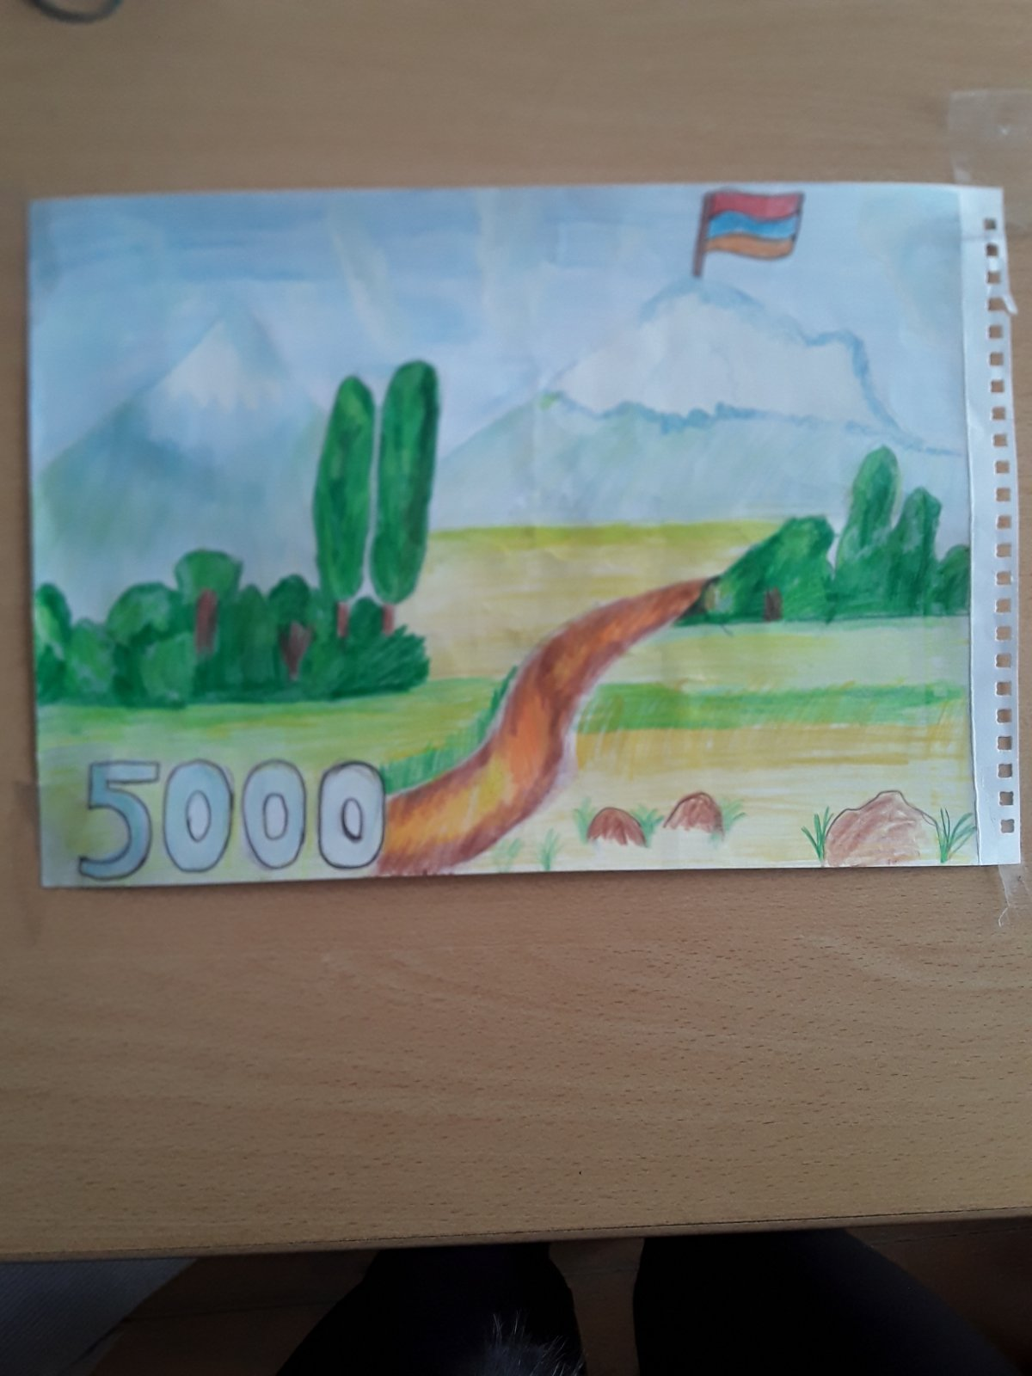
Մենք խմբով որոշեցինք, եթե մեզանից որևէ մեկին հաջողվի հետագայում ֆինանսների նախարարությունում աշխատելու, կառաջարկենք հայկական դրամի հետևյալ արժույթները:

Slide 14
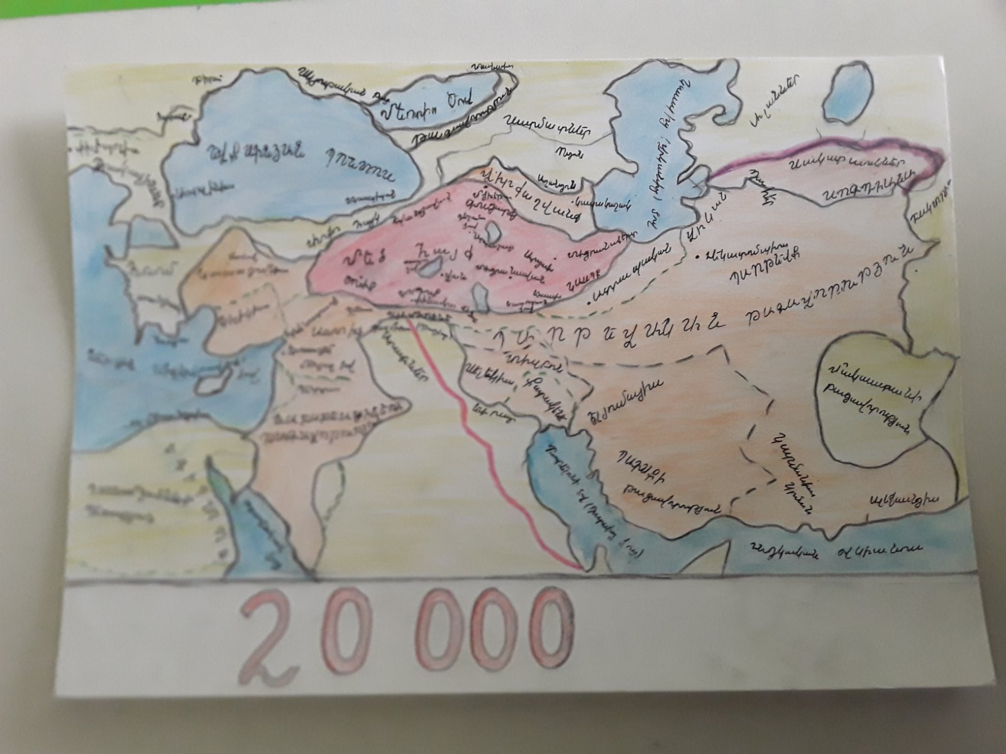

Slide 16
Օգտագործվել է մինչև 1993թ.-ի նոյեմբերի 23-ը:

Slide 17
Գործածության մեջ է մտել մինչև 1952 թվականը:

